Slide 1

DIJAŠKO TUTORSTVO- 7 let dobrodelnosti

Slide 2
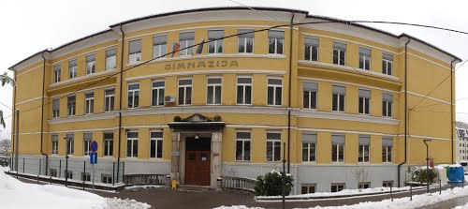
Namen dijaškega tutorstva
Olajšati dijakom 1 . letnikov vključevanje na GESŠ.

Slide 3
Namen dijaškega tutorstva
Usmerjanje dijakov GESŠ skozi SŠ
in svetovanje ob vprašanjih,
ki se ob tem pojavljajo.

Slide 4


Seznanjanje dijakov z načinom učenja.
Izboljševanje učnih rezultatov.
Večja kakovost učenja.

Slide 5
Pravila tutorstva
Tutorji so dijaki naše šole, ki so najboljši pri predmetih, kjer nudijo pomoč.
Za pomoč tutorja zaprosite dovolj zgodaj- lahko preko razrednika, svetovalne službe, mentorice tutorjev ali pa preko mailov.
http://www.gess.si/aktivnosti/tutorstvo-in-pomoc/
Tutorji so tudi sami dijaki, ki se morajo učiti, ukvarjajo se še s številnimi obšolskimi dejavnostmi, zato jih ne izkoriščajte: če se dogovorite za uro tutorstva, se je morate tudi udeležiti…

Slide 6
Uvajalno tutorstvo
Za dijake 1. letnika GESŠ
Učitelj svojega predmeta predlaga dijaka/e, ki se njemu zdi/jo primerni za tutorja
Dijak tutor se udeleži uvodnega sestanka, ki ga pripravi ŠDS z mentorico o ciljih in delu tutorja
Svetovalna služba v sodelovanju s ŠDS izvede predavanja za tutorje: komunikacija, učne strategije, reševanje problemov, premagovanje stresa
ŠDS pa predavanja o: delovanju srednješolskega sistema, pravice in dolžnosti dijakov, poznavanje delovanja ŠDS, pisanju tutorskih poročil

Slide 7
Delo tutorja
1. podpis IZJAVE o spoštovanju in upoštevanju Šolskih pravil in Etičnega kodeksa.
2. redno izvajanje tutorskih ur v katerih dijaku primerno svetuje, kako razrešiti ali kam se obrniti po pomoč za razrešitev učnih in drugih problemov,.
3. se redno udeležuje sestankov s svojim koordinatorjem tutorjev.
4. komunicira s svojimi tutoranti tudi preko elektronske pošte.
5. piše zaznamke o tutorskih urah in pogostih vprašanjih, ki se dijakom pojavljajo, na podlagi katerih pripravi poročilo o svojem delu.
6. po potrebi sodeluje na informativnih dnevih, konzultacijah- vaši predlogi…
7. na podlagi evidence svojega dela pripravi poročilo

Slide 8
Poročilo o izvajanju tutorstva
file://gess.local/profiles$/Zaposleni/dragica.babic/Downloads/dnevnik-tutorstva.pdf

